Slide 1
補充報告
報告人：李思穎
日期：2017

Slide 2
DB2PoolSvc.xml
Sever 啟動時建 DataSource是DB2PoolSvc.xml建立？還是如何驅動？
設定在EAR的application.xml；
當Server啟動時，EAR的連線會載入到Server上的pool連線池，統一控管。
DB2PoolSvc.xml type pool與 dbcp 差異為何？
pool用lookup連線，會去看DB2PoolSvc中的datasource對應的JDNI；
dbcp是先載入連線資訊取得物件，要連線時建立connection。

Slide 3
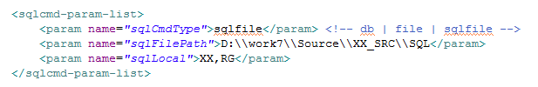
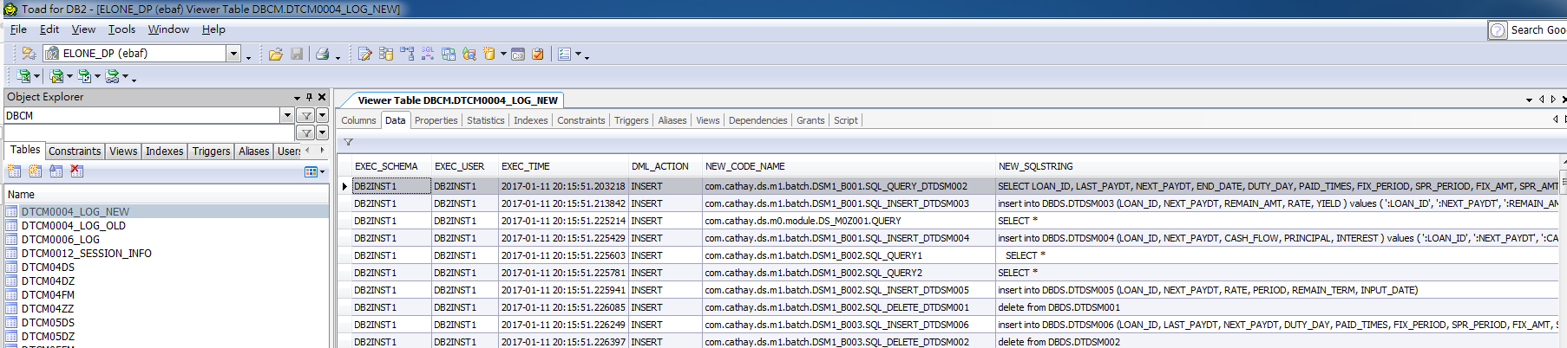
SQL未進行更新，是什麼原因？
本機server SQL 寫錯，重新修改後執行，執行時發現SQL 未進行更新，是什麼原因？應該如何處理？
確認本機的DB2PoolSvc.xml中，sqlcmd-param-list資訊
測試環境執行時SQL從何而來？
部署時，SQL寫入DB

Slide 4
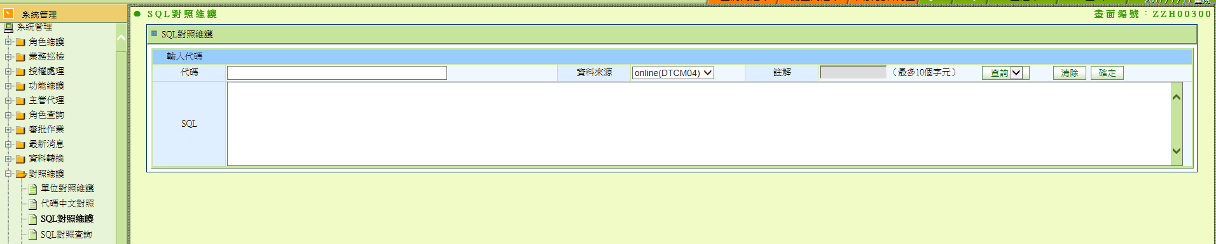
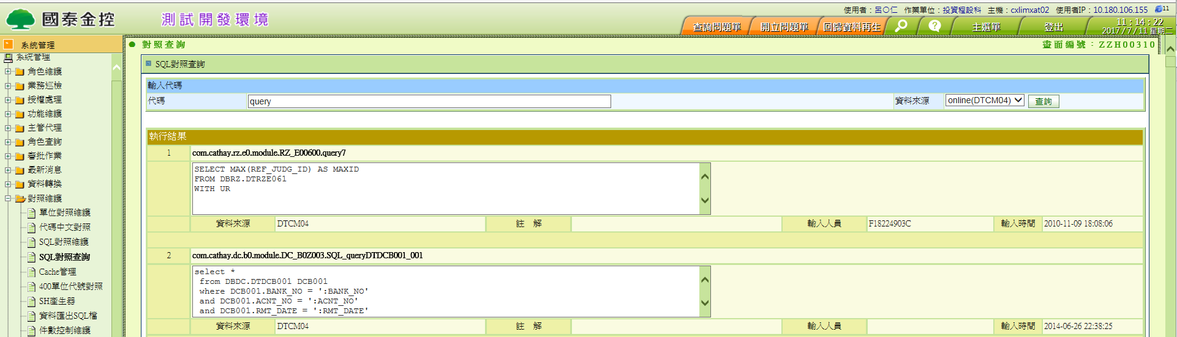

Slide 5
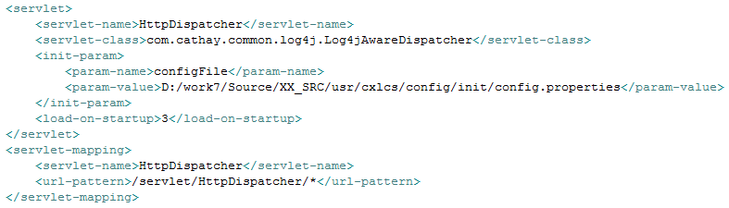
HttpDispatcher
HttpDispatcher是什麼？接受任何 Request 會解析URL嗎？
由Web容器對應至實際處理請求的檔案或程式實體名稱
url-pattern設定的邏輯名稱

Slide 6
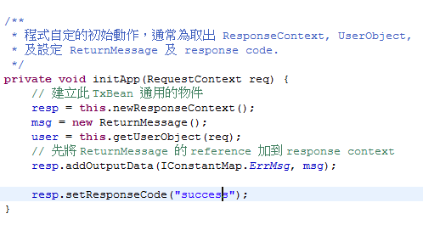
ResponseCode
只有一個 ResponseCode通常程式寫在哪？為什麼?
initApp時設定
start覆寫父類別的 start() 以強制於每次 Dispatcher 呼叫 method 時都執行程式自定的初始動作initApp
通常只有一個頁面呈現，所以可以先設定ResponseCode

Slide 7
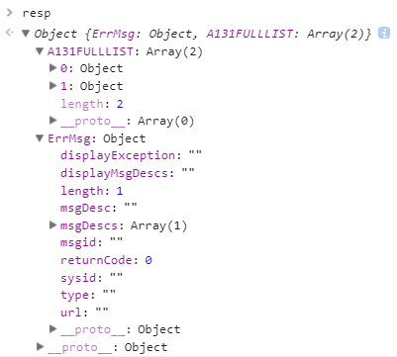
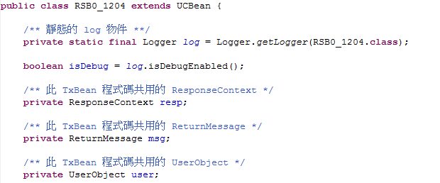
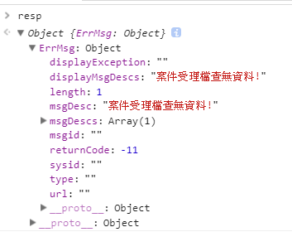
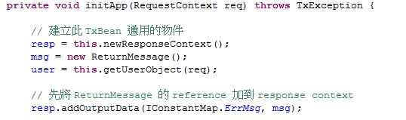
ReturnMessage 訊息處理
用 ReturnMessage 訊息處理，那是如何傳至前端
成功
失敗

Slide 8
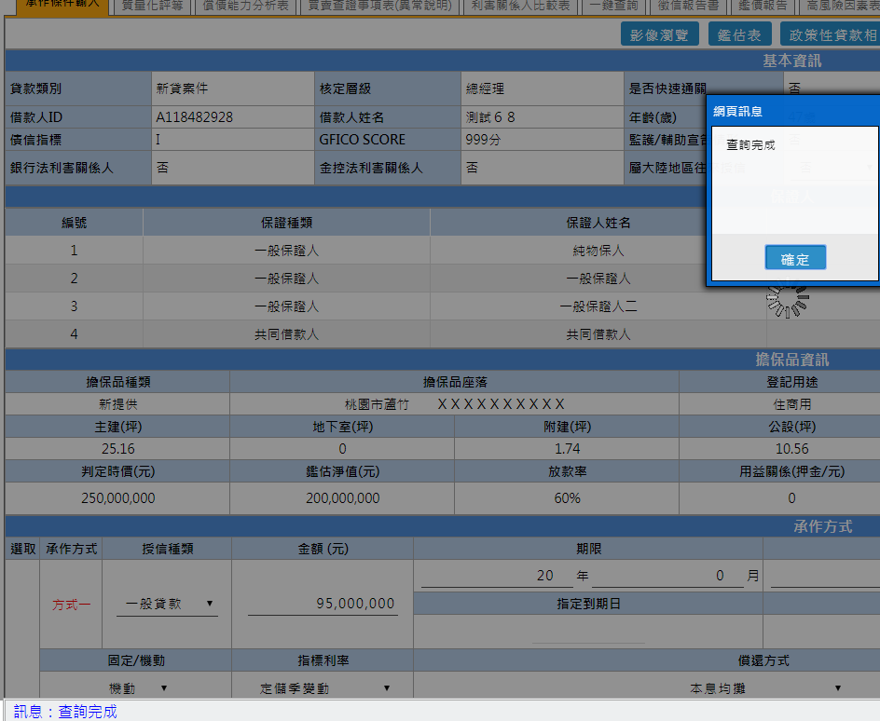
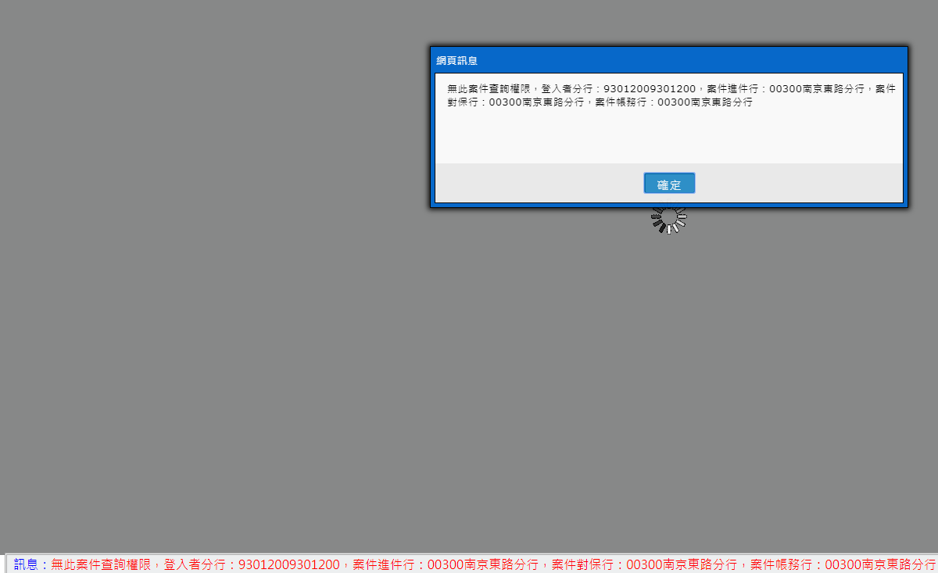
ReturnCode
有意義嗎？
發送ajax請求如何知道作業成功/失敗？
returnCode = 0 成功， returnCode < 0 失敗
畫面上alert訊息與狀態列
正數或是負數來決定顯示訊息的顏色，正數為藍色、負數為紅色。
成功
失敗

Slide 9
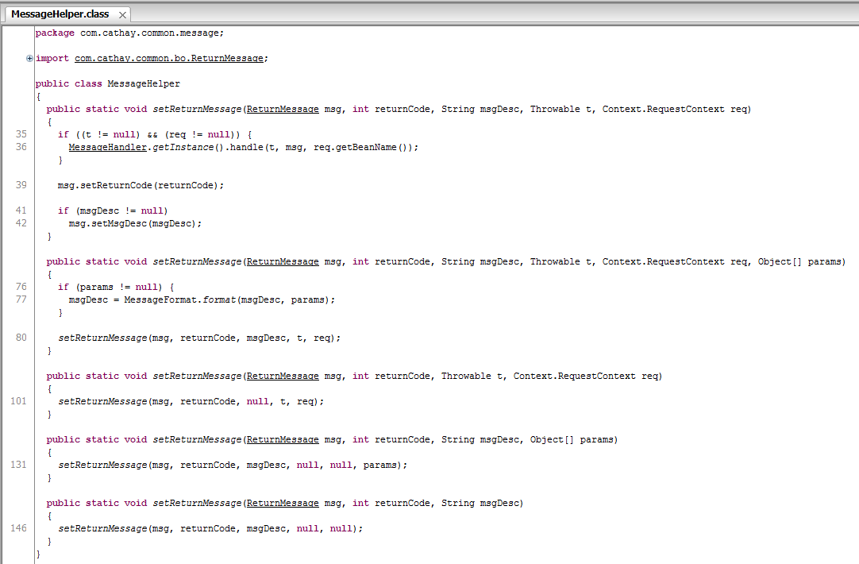
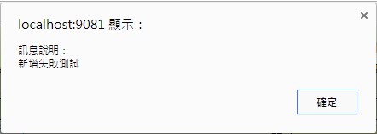
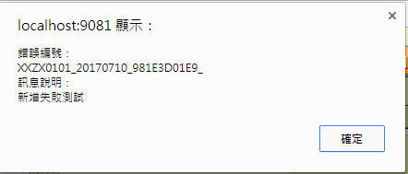
messageHelper
3個參數與5個參數差異？
msg - ReturnMessage
returnCode
msgDesc – 畫面上顯示錯誤訊息，應確保使用者能理解
t - Throwable
Req
3個參數
5個參數

Slide 10
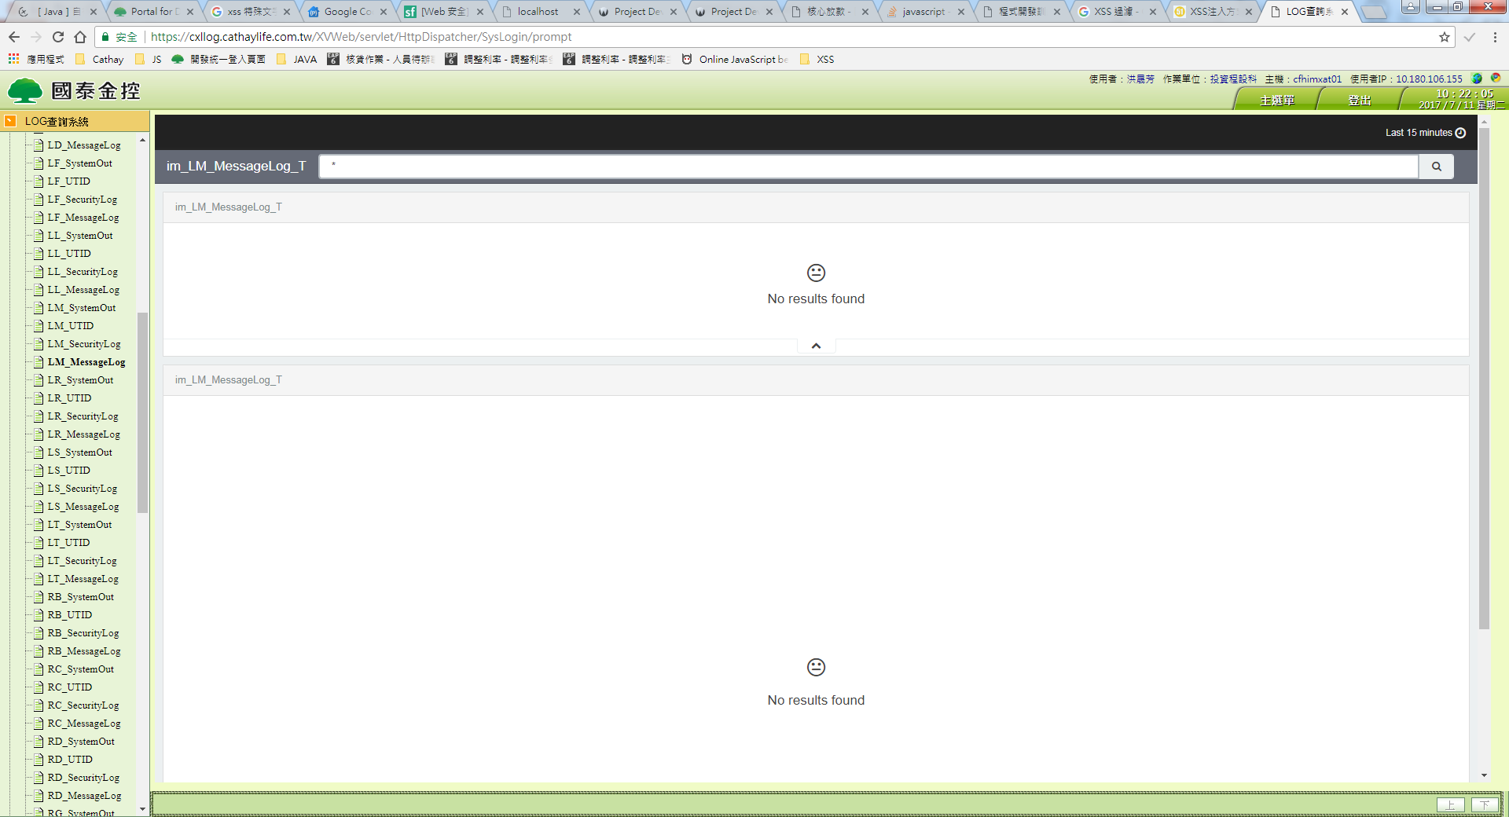
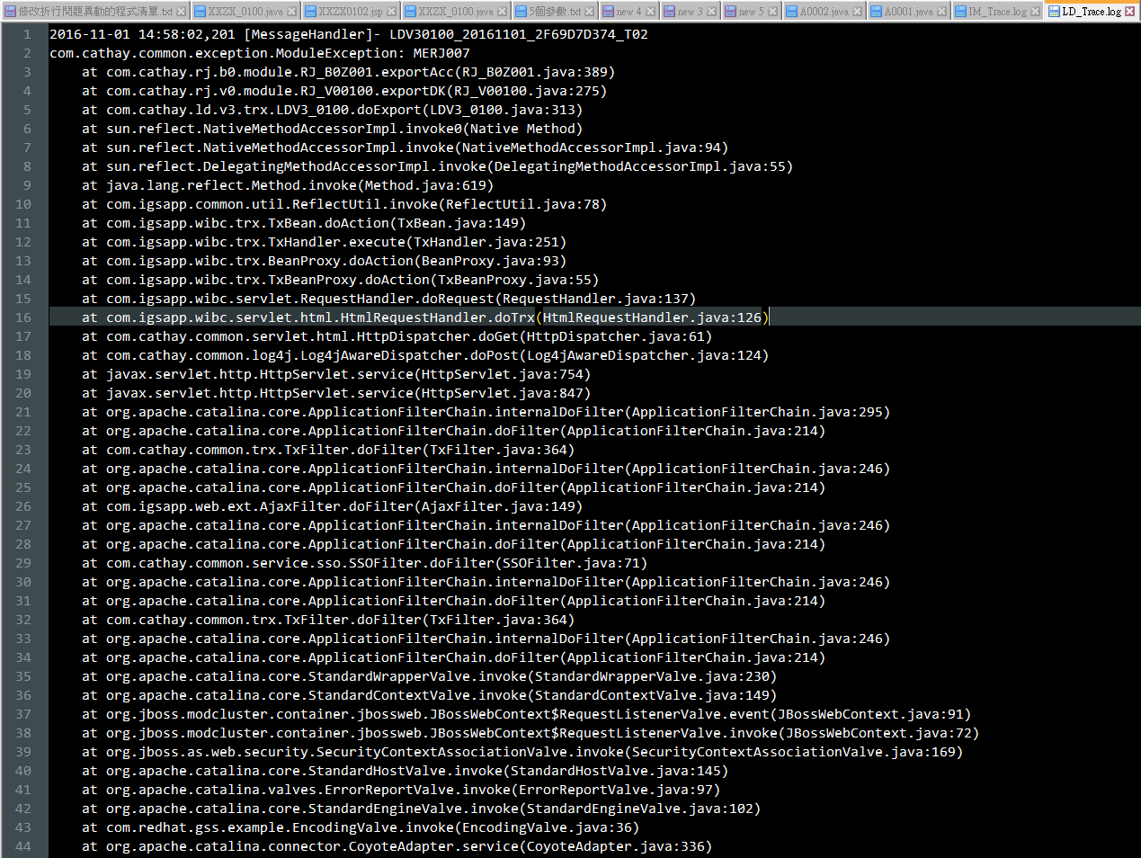

Slide 11
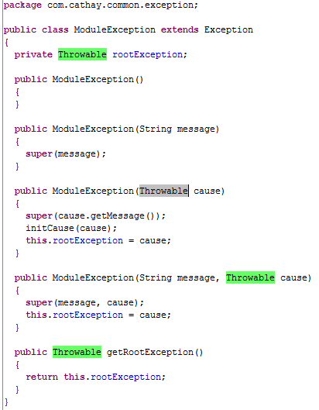
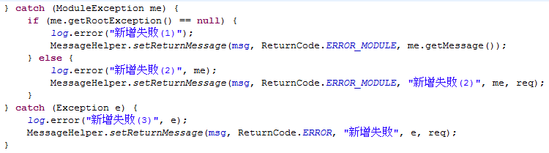
getRootException 說明(1)

Slide 12
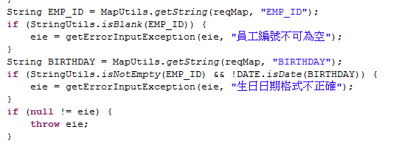
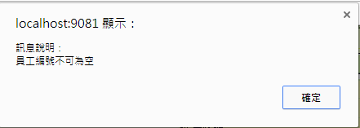
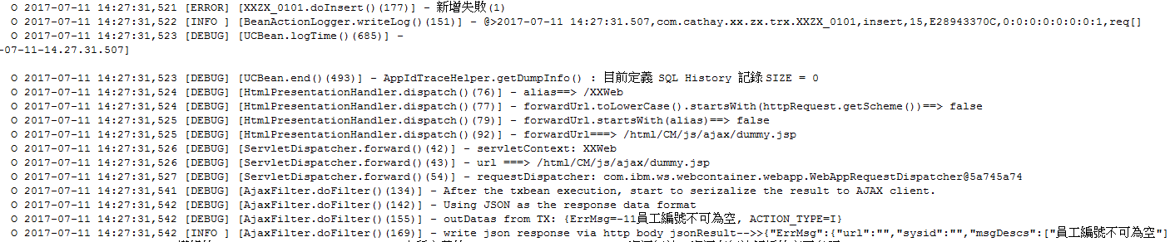
getRootException 說明(2) ==null

Slide 13
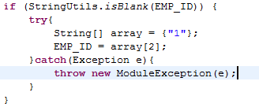
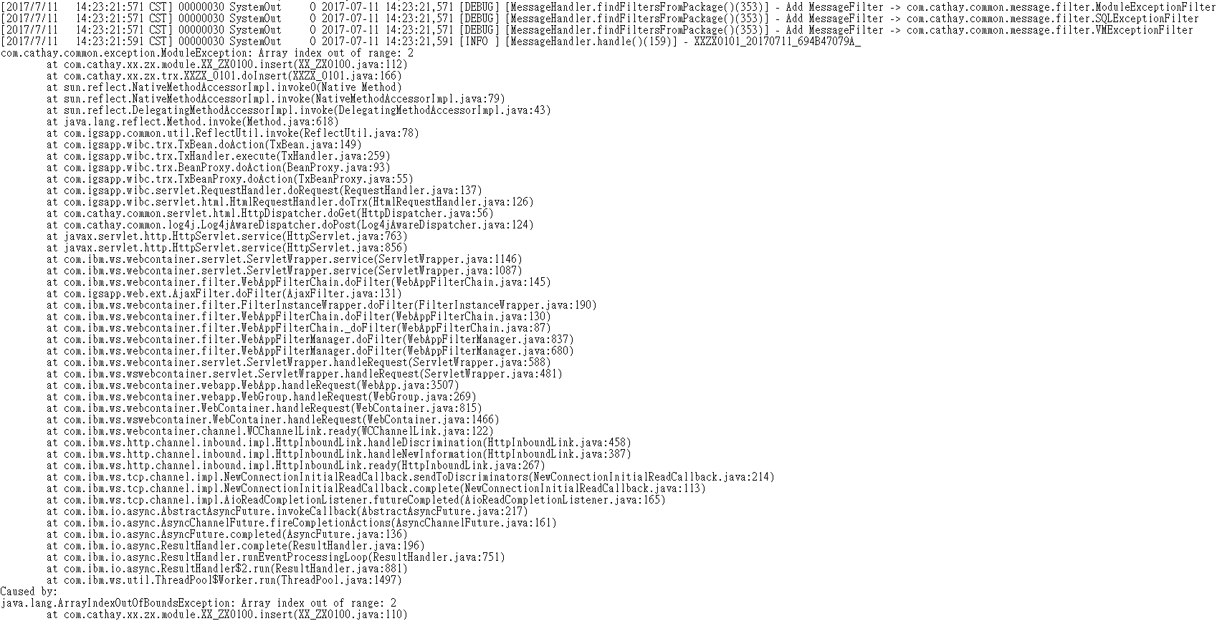
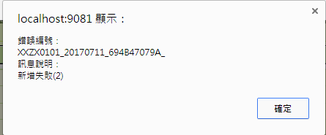
getRootException 說明(3) ! =null

Slide 14
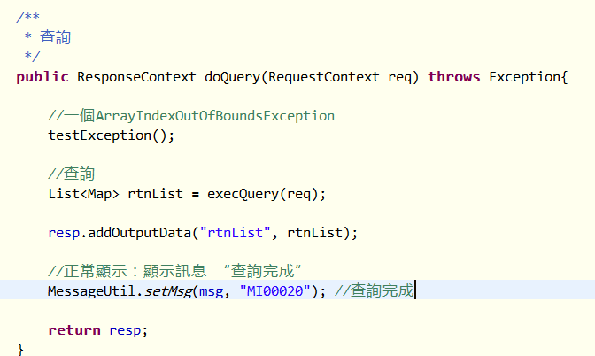
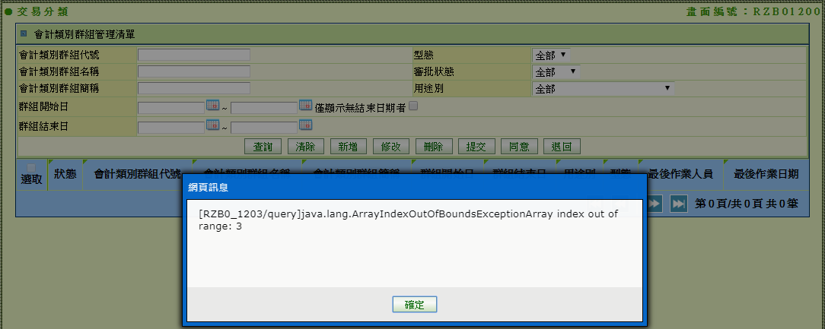
主程式擲出Exception狀況(1) Ajax

Slide 15
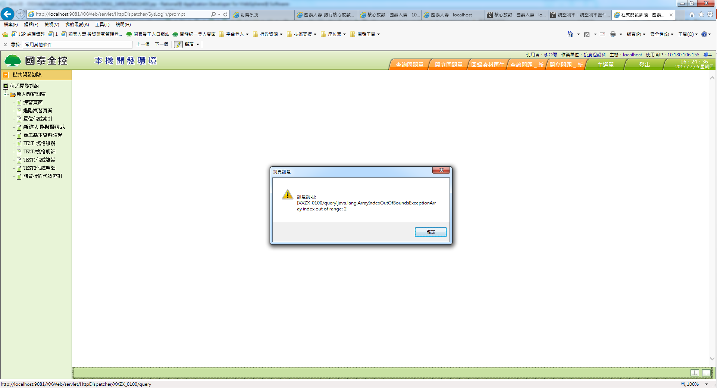
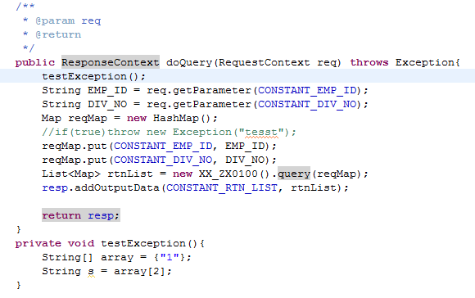
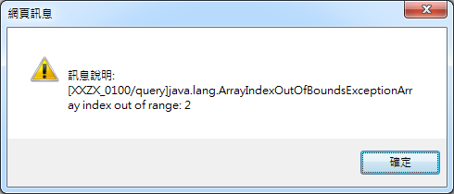
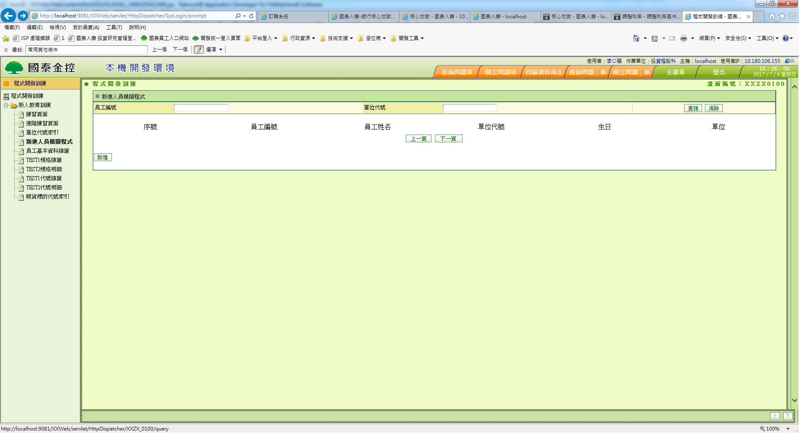
主程式擲出Exception狀況(2) Form Submit

Slide 16
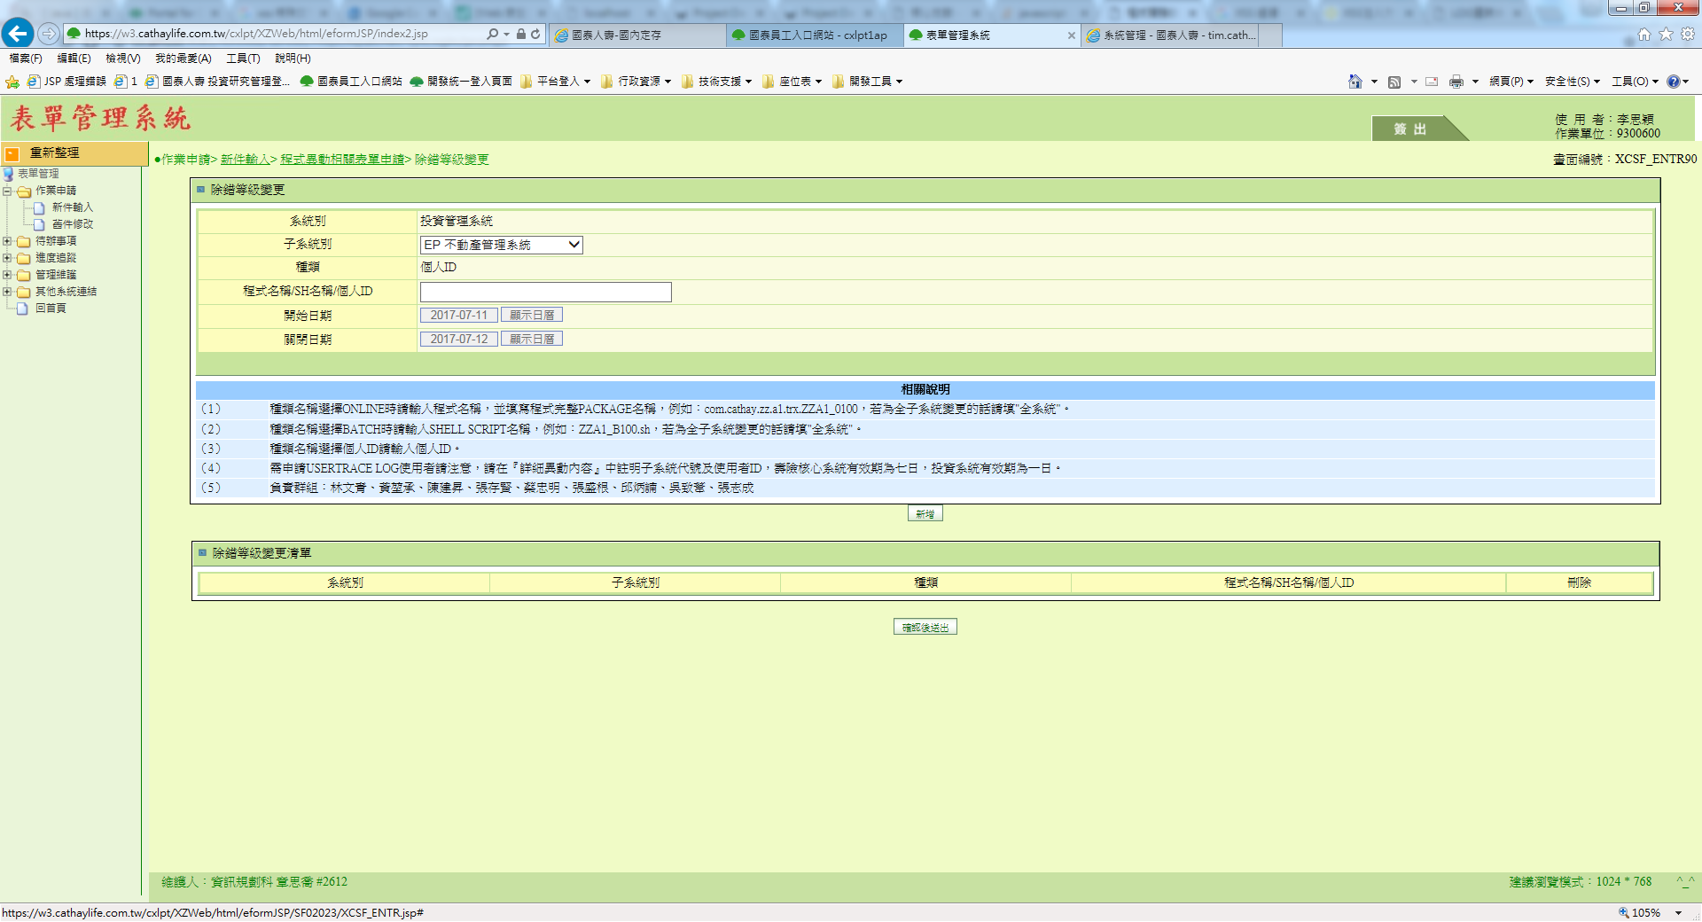
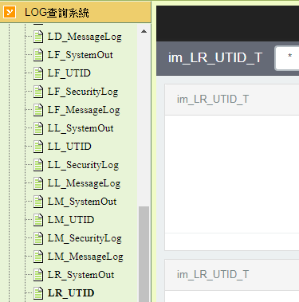
若需要查問題需要 debug 層級，需要怎麼處理？

Slide 17
isDebugEnabled的用途
使用 isDebugEnabled 可以減少效能的負擔
透過一個 isDebugEnabled() 方法的呼叫，來判斷目前 Log4j 的 level 是否為 debug；
若不是便不會執行；
較好的做法是，將需要 debug 的所有訊息，整理在同一個判斷區塊。
E.g.
if (isDebug) {
log.debug("reqMap==>" + reqMap);
log.debug("returnList==>" + returnList);
log.debug("key==>" + key);
}

Slide 18
批次
批次與線上程式執行有何不同？
批次是在control-M上面執行；
線上程式是AP。
批次可以做 2PC 嗎?
不能，因批次使用control-M，沒有TC

Slide 19
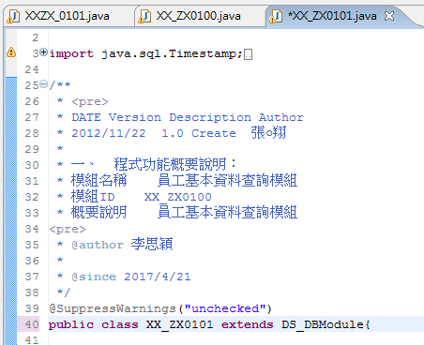
DBMudule
DBMudule使用的時機？
與交易的業務無關，如取流水號時，取得獨立連線。
A系統作業的主程式，呼叫B系統模組，此模組繼承C 系統的DBModule，當在B系統模組內使用 getDataSet() 取得連線，那此時取得的連線會使用哪一條連線？為什麼？
使用DS_C這條連線，
因B模組繼承 ” C_DBModule”，會取得該子系統的獨立 DataSet 進行連線

Slide 20
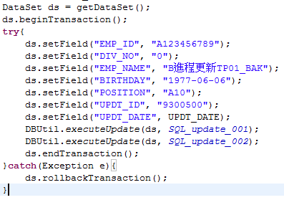
DBMudule
DBMudule 取得獨立連線，若須同時更新不同 table資料一起要進行交易控制，該如何做到交易控制？

Slide 21
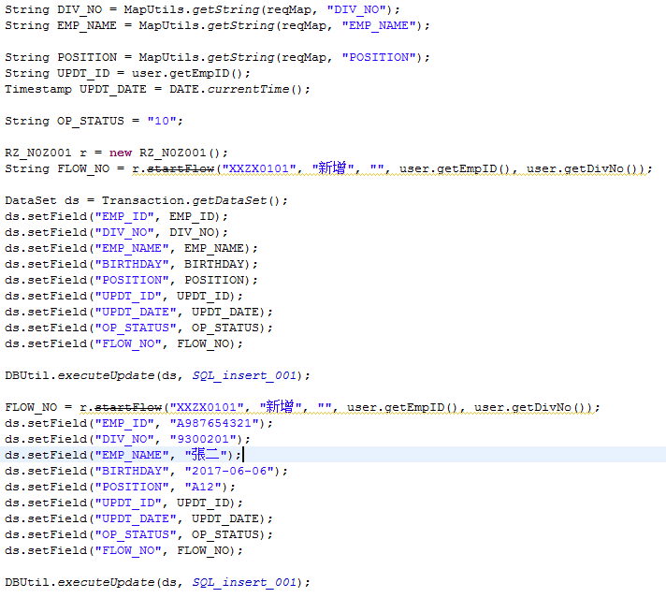
測試Dataset Clear(1)
不做clear會不會生效(1)？

Slide 22
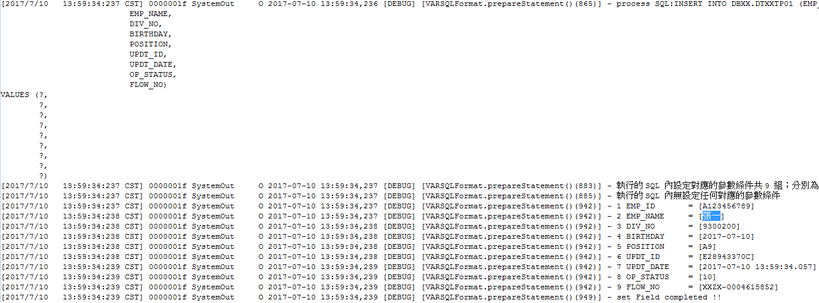
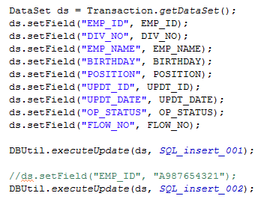
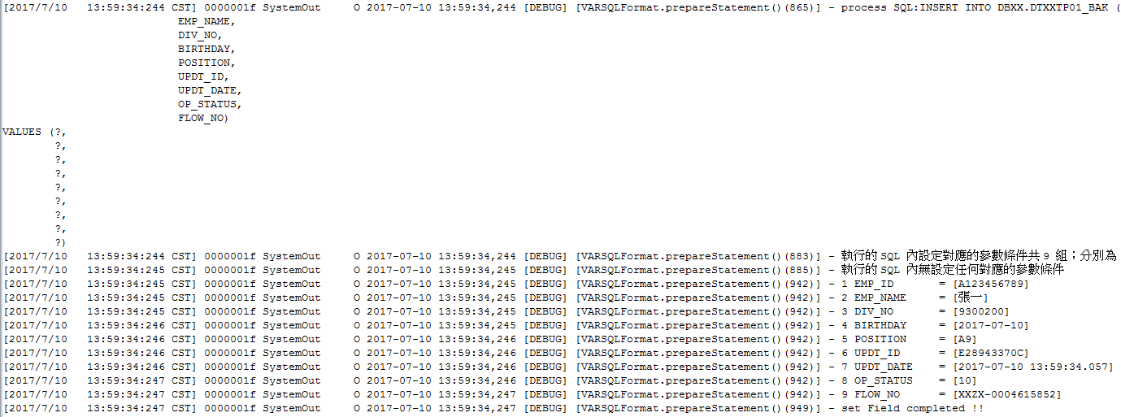
測試Dataset Clear(1)
不做clear會不會生效(2)？
Insert intoDBXX.DTXXTP01
Insert into DBXX.DTXXTP01_BAK

Slide 23
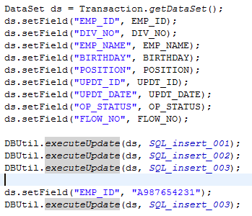
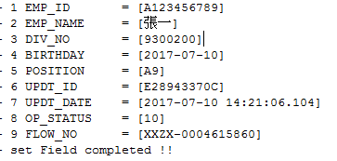


測試Dataset Clear(2)
各情況模擬測試
使用2個條件，使用3個條件
1. INSERT INTO DBXX.DTXXTP01
2.INSERT INTO
DBXX.DTXXTP01_BAK
3. INSERT INTO DBXX.DTXXTP01_BAK2
1
2
3
4
4. INSERT INTO DBXX.DTXXTP01_BAK2
前端並沒有setField[EMP_NAME]值.

Slide 24
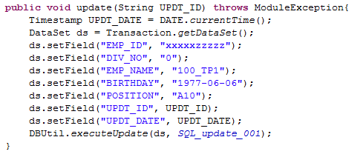
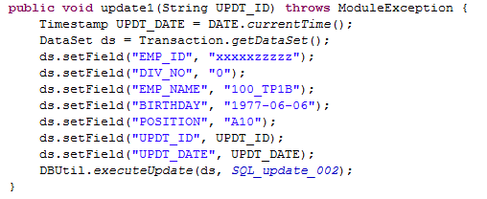
Dead Lock案例
XX_ZX0100模組

Slide 25
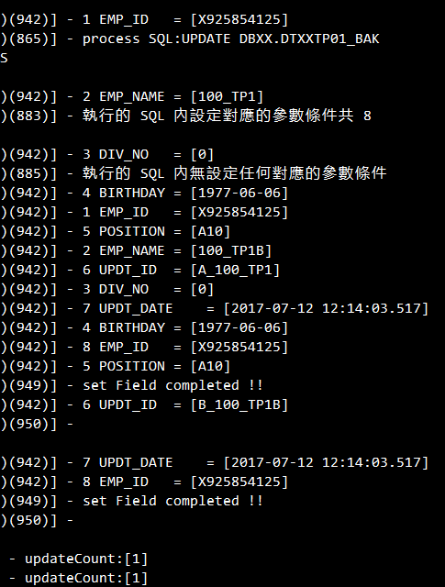
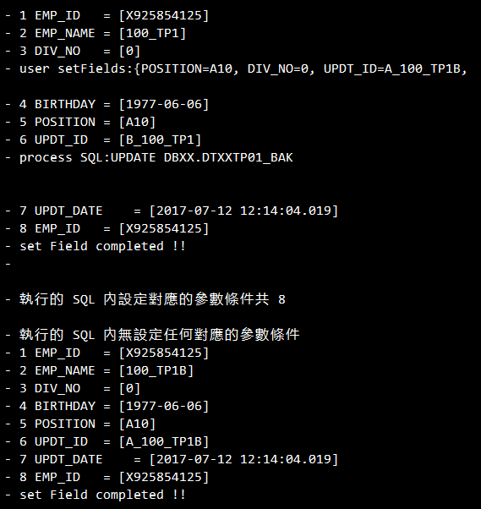
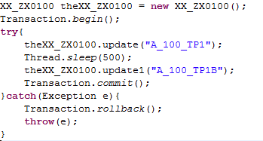
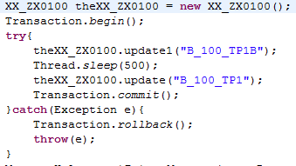
Dead Lock案例
A請求的主程式
3
1
B請求的主程式
2
4

Slide 26
XSS
權限檢核是什麼？
保護機制，明確授予特定的使用者角色與存取權限。
確保每個頁面的存取都須經過適當的身分認證和授權，以防範未經授權的 URL 存取。
黑名單/白名單是什麼？
黑名單：程式先列出「不能出現」的對象清單，然後進行過濾。
針對有可能造成疑慮的使用者資料進行過濾。例如，針對<或者>字元、或者SCRIPT字串進行過濾，倘若使用者的輸入資料中含有可疑的字元或字串時，則進行改寫或禁止使用。
白名單：程式先列出可被接受的對象清單。
每個欄位都明確定義出它該有的形式，例如日期欄位就只能出現數字和斜線字元。
為防止XSS攻擊，過濾特殊字元，若需某些特殊字元要呈現於網頁上，需如何處理？
HTML特殊字元編碼

